Slide 1

Digitális Növényvédelem
Süle Bálint
növényvédelmi szakmérnök
Agrokos Kft.

Slide 2
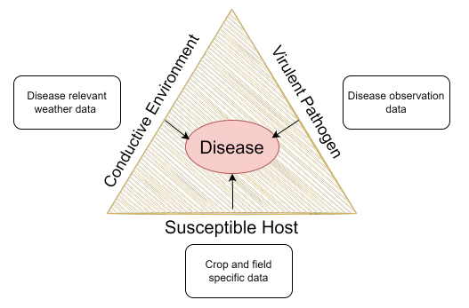
01.
Az agrármeteorológia és a növényvédelem kapcsolata

Slide 3
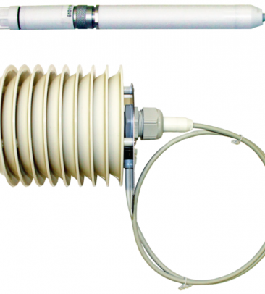
Miből épül fel egy modern meteorológiai állomás?
Szenzorok, melyek segítik a környezeti paraméterek monitorozását:
Levegő hőmérséklet és páratartalom szenzor
Nagy területeket reprezentál, a domborzat miatt növelni kell a szenzorok számát hegyvidékeken.
A lamellák a napsütés elleni védelmet biztosítják.
A szenzor egyszerre méri a relatív páratartalmat és a léghőmérsékletet.
Például: Hygroclip brand

Slide 4
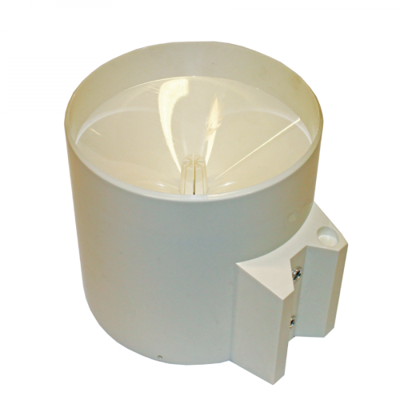
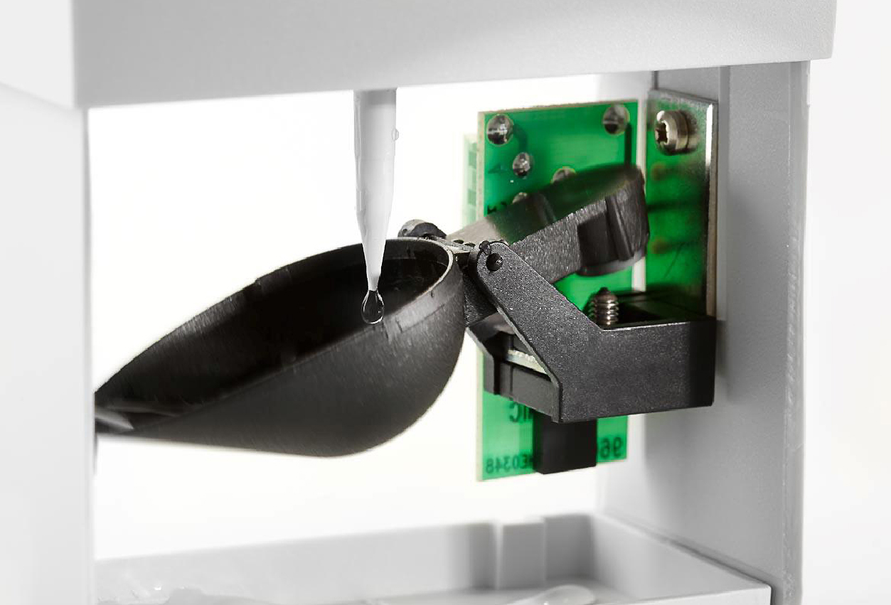
Miből épül fel egy modern meteorológiai állomás?
A szenzorok melyek segítik a környezeti paraméterek monitorozását:
Csapadékmérő
Kanalas mechanizmusú billencs, ami átbillenéskor impulzust ad le.
Pontossága limitált az alapterülete miatt: 200 cm2 prezentál hektárokat!
Például: Metos, Davis brand

Slide 5
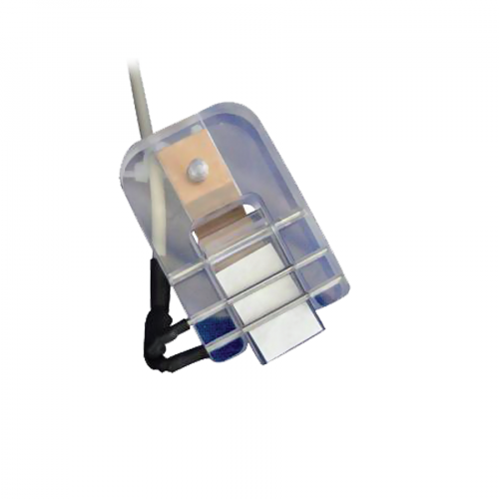
Miből épül fel egy modern meteorológiai állomás?
Szenzorok, melyek segítik a környezeti paraméterek monitorozását:
Levélnedvesség-szenzor
Kis területeket reprezentál, a lobfal mikroklímáját reprezentálja.
Az elektromos vezetőképességet méri a szenzor. Ha víz csapódik le, vagy eső éri akkor is levélnedvesség-borítottságot mutat.
A borítottság dimenziója: Időegységek pl.: óra, vagy perc.
Fontos: Mennyi ideig volt folyamatosan borítva az állomány!

Slide 6
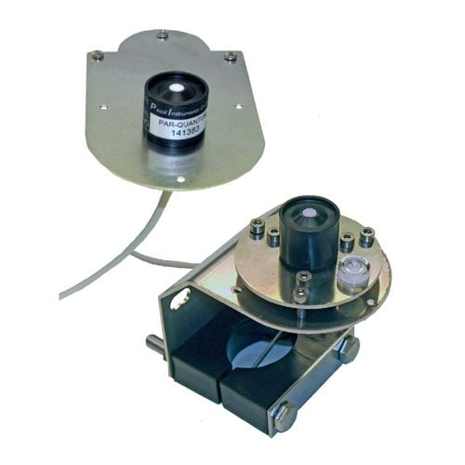
További szenzorok, melyek fontosak adott modellekhez.
A szenzorok melyek segítik a környezeti paraméterek monitorozását:
Pyranométer
PAR Fotoszintetikusan aktív besugárzás méréséhez.
A fényintenzitást méri.
Nagy területet reprezentál,
a megfelelő telepítés esetén. (reprezentatív hely, nem árnyékosabb mint az állomány).
Dimenziója: Watt/m²

Slide 8
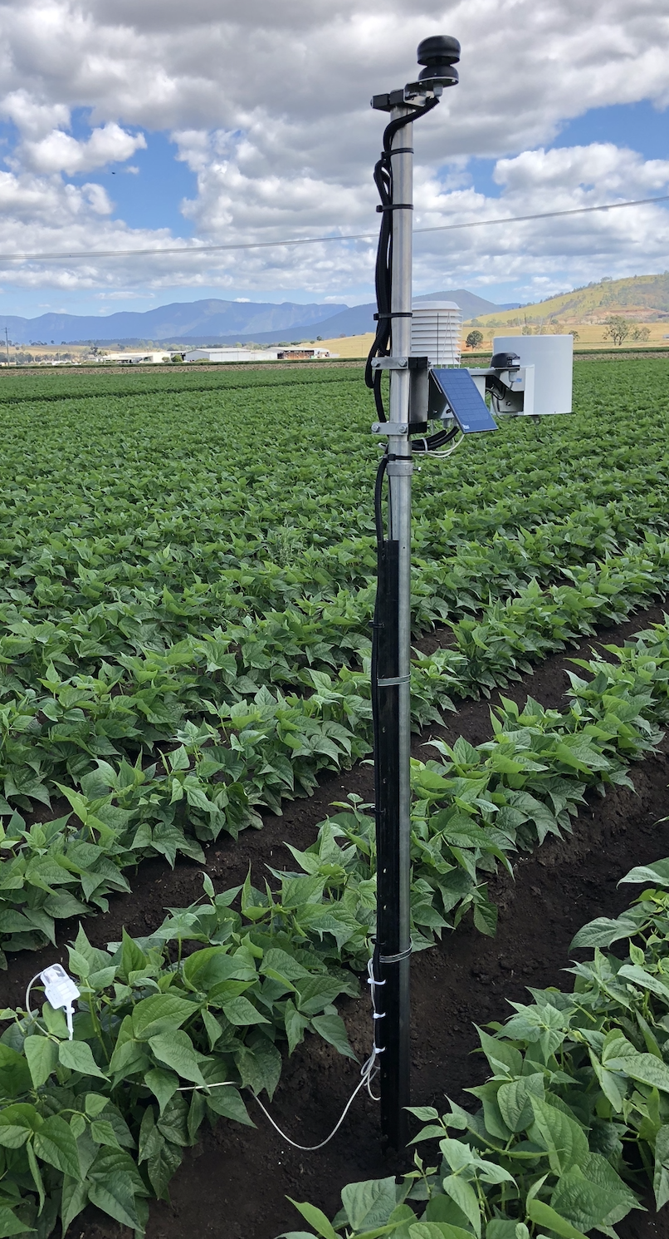
Komplett meteorológiai állomás
DSS – Decision Support System
Adatküldés a felhőbe: 15 min
Táp: Napelem + akkumulátor
Hálózat: 2G + NBiOT + CATM
Interface: Ahol a klímadatok megjelennek.
A növényvédelmi előrejelzés az interfacen keresztül elérhető.

Slide 9
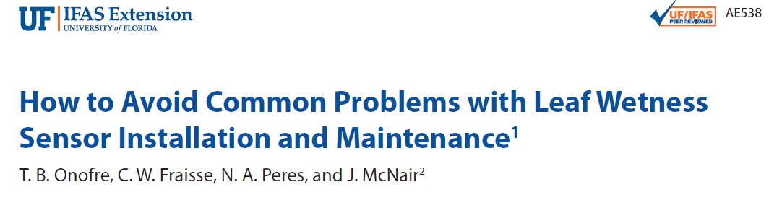
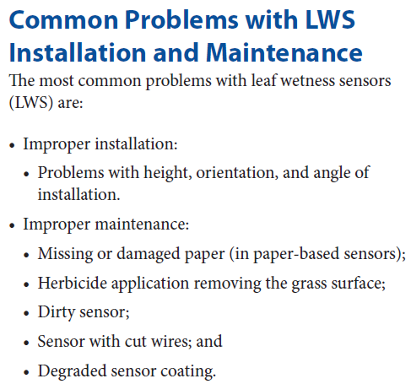

Slide 10
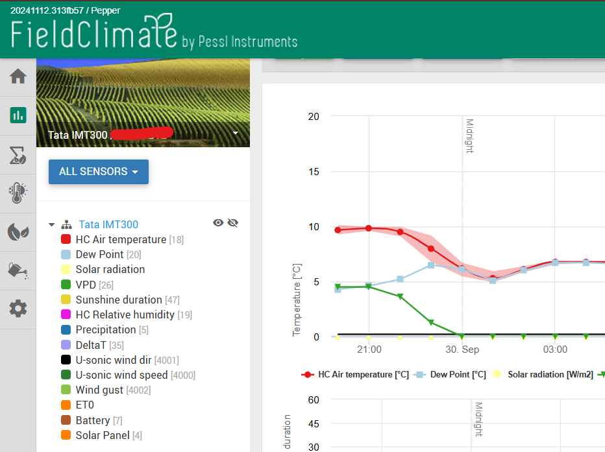
15 perces adatok

Slide 11
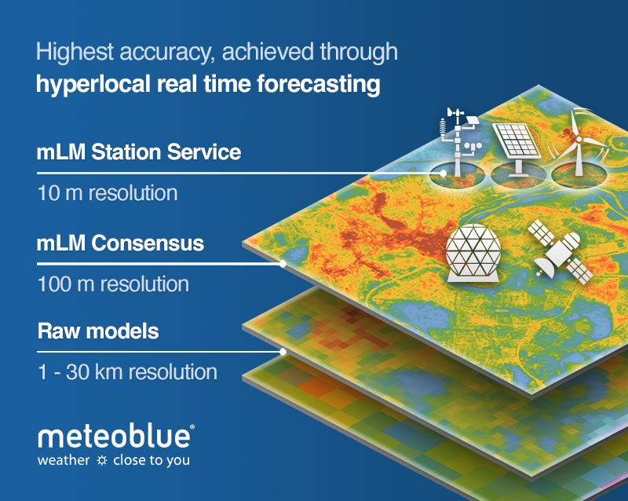
Növényvédelmi munkaszervezés
Hiperlokális előrejelzés
Az algoritmus a meteorológiai állomás adatait felhasználja.

Slide 12
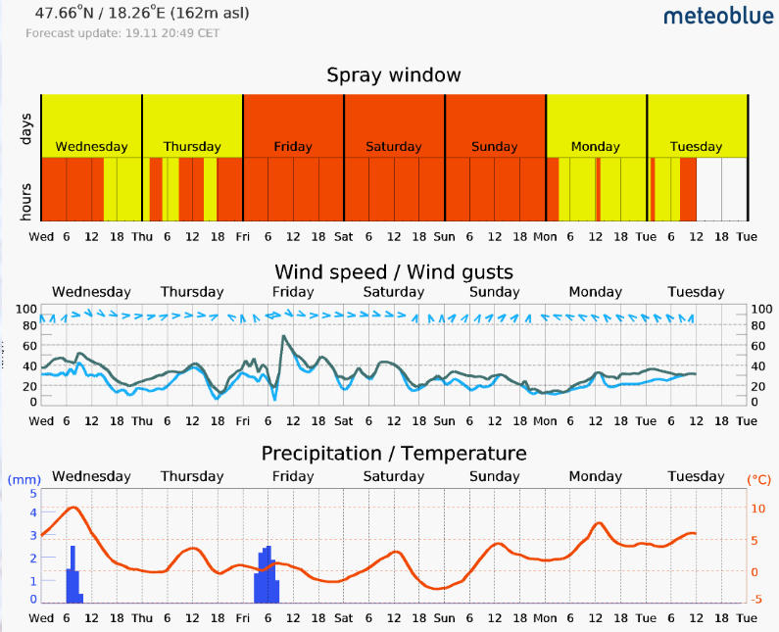
Növényvédelmi munkaszervezés
SPRAYING WINDOW

Slide 13
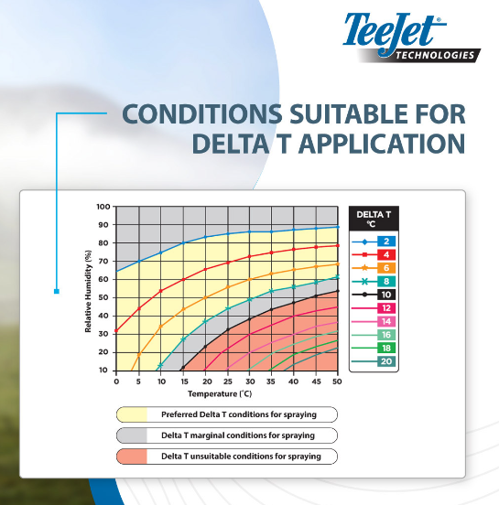
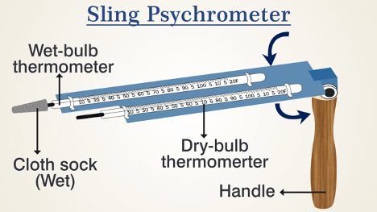
Delta T
A száraz és nedves hőmérő hőmérséklet különbségének elvén alapul. Csupán alapadatokból számítható már, nem úgy mint régen.
Optimum zóna:
Delta T <2 °C (túl vizes lomb)
Delta T < 8 °C (túl kicsi páratartalom, magas léghőmérséklet)
Optimumon kívül:
Veszteség, akár sikertelen permetezés!

Slide 14
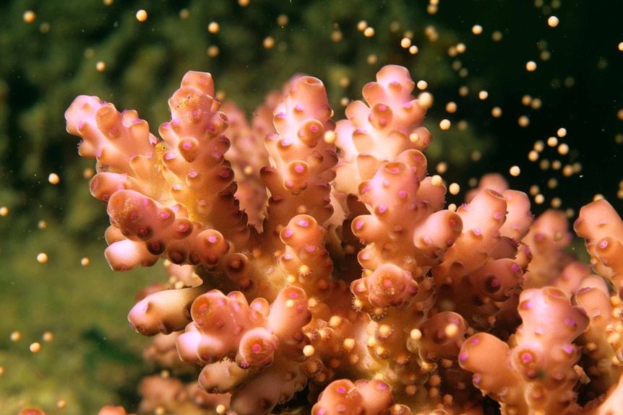
Növényvédelmi betegségmodellek
Disease modeling – Disease prediction
Növénybetegségek megjelenése
Predikció
Az egyszerű röghöz kötött, vagy apró ragadozóknak kitett szervezetek szaporodása a klimatikus viszonyok által kerül összehangolásra. Pl.: korallvirgázás.
Azok a modellek, amelyek szinkronizálva vannak meteo. előrejelzéssel, használhatóak a következő napok beavatkozásának mérlegeléséhez.
Mivel a csapadék megnehezíti az ezutáni munkavégzést.

Slide 15
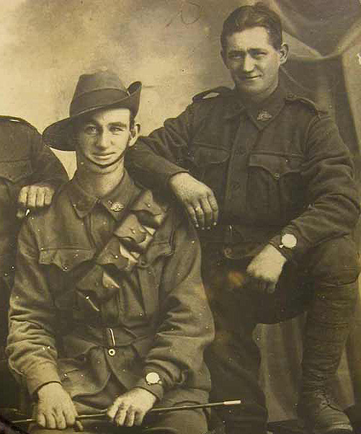

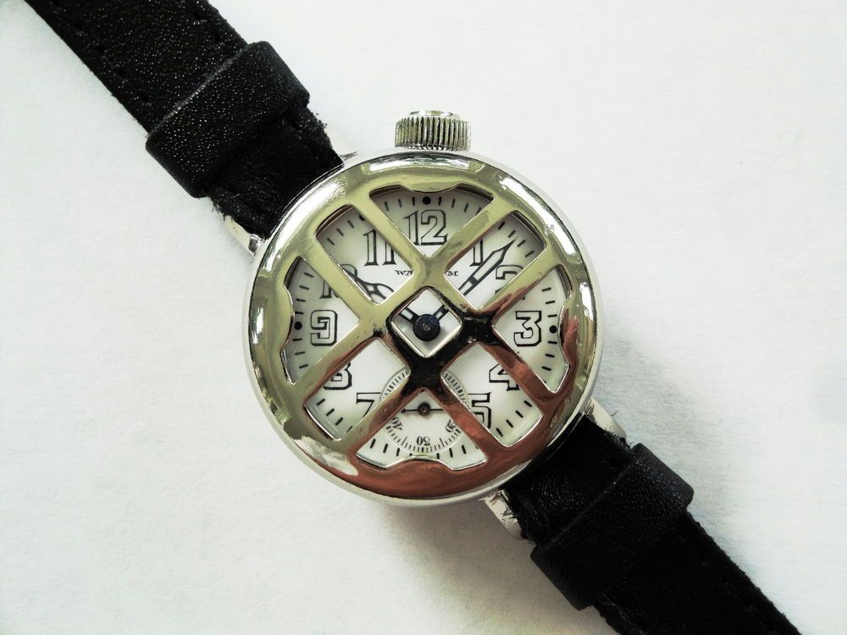

Slide 16
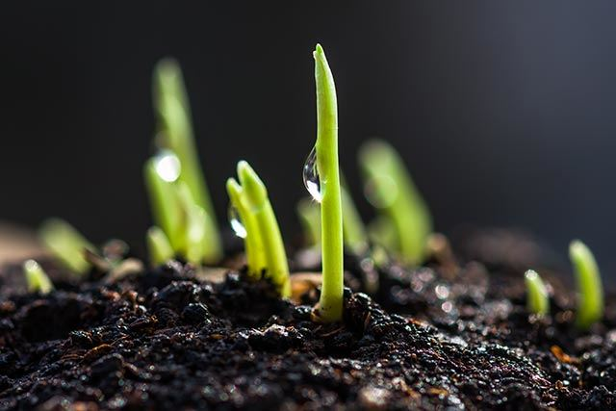
Mi az effektív hőösszeg?
Képlet:
Bázis hőmérséklet
GDD (growing degree days)=
(Napi Max T + Napi Min T) / 2 -Base T
Ami alatt az organizmus nem aktív.
Felső köszöbhőmérséklet
Olyan maximum hőmérséklet amely felett az organizmus szintén nem aktív.

Slide 17
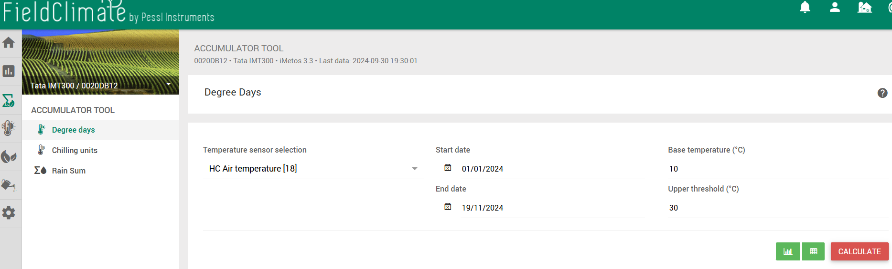
Hőösszeg számítás

Slide 18
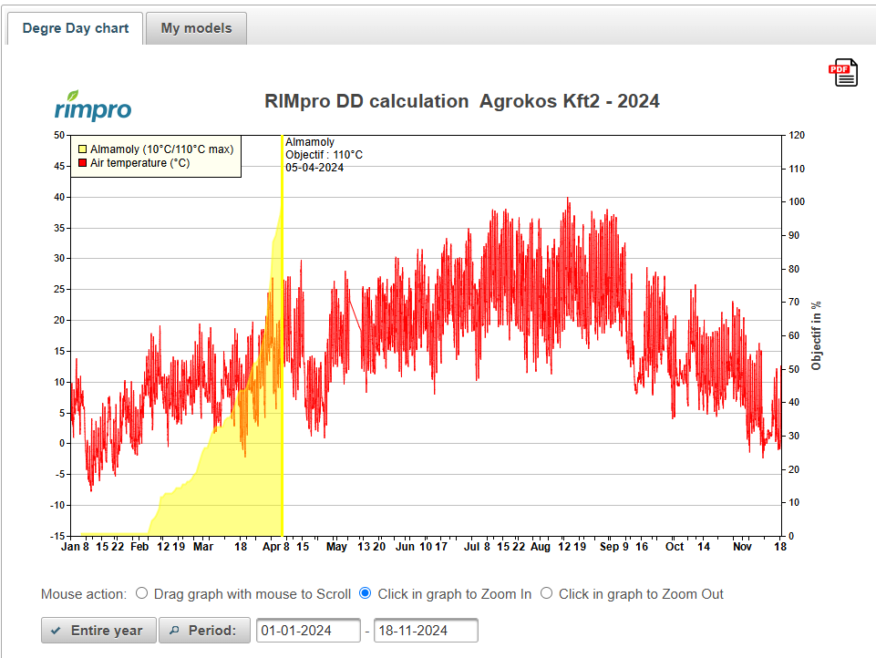

Slide 19
Chilling Portions, Chilling Units
Számos kereskedelmi szempontból fontos gyümölcs- és csonthéjas igényel téli hideghatást.
A téli fagykárok elkerülése érdekében a növények ősszel mélynyugalmi állapotba kerülnek, és csak akkor kezdenek újra növekedni, ha a téli hidegben felhalmozódott egy bizonyos mennyiségű téli hideg és ezzel teljesült a hideg igényük.
A fákban a téli lehűlés felhalmozódása során lejátszódó élettani folyamatok kevéssé ismertek. A téli lehűlés felhalmozódására vonatkozó modellek ezért pusztán empirikusak, nem pedig a fák fiziológiájának funkcionális megértésén alapulnak.
4 °C körüli hőmérséklet járul hozzá leginkább a téli mélynyugalomhoz.
az 1 °C alatti hőmérsékletnek nincs hatása,
a 12 °C feletti hőmérséklet pedig akár meg is fordíthatja a felhalmozódott hideghatást.
A téli lehűlésre különböző modelleket dolgoztak ki. Mivel ezek a modellek eltérően értelmezik a hőmérséklet hatását, a modellek különbözőképpen reagálnak a különböző éghajlati övezetek téli viszonyaira. Az egyik modell eredményeit nem lehet közvetlenül „lefordítani” egy másik modell értékére. A RIMpro párhuzamosan futtatja és mutatja be a négy fő téli lehűlési modell eredményeit, óránkénti időjárási adatok alapján. A Dinamikus modellt tekintik a legpontosabb modellnek, és a szakértők világszabványként javasolják.

Slide 20
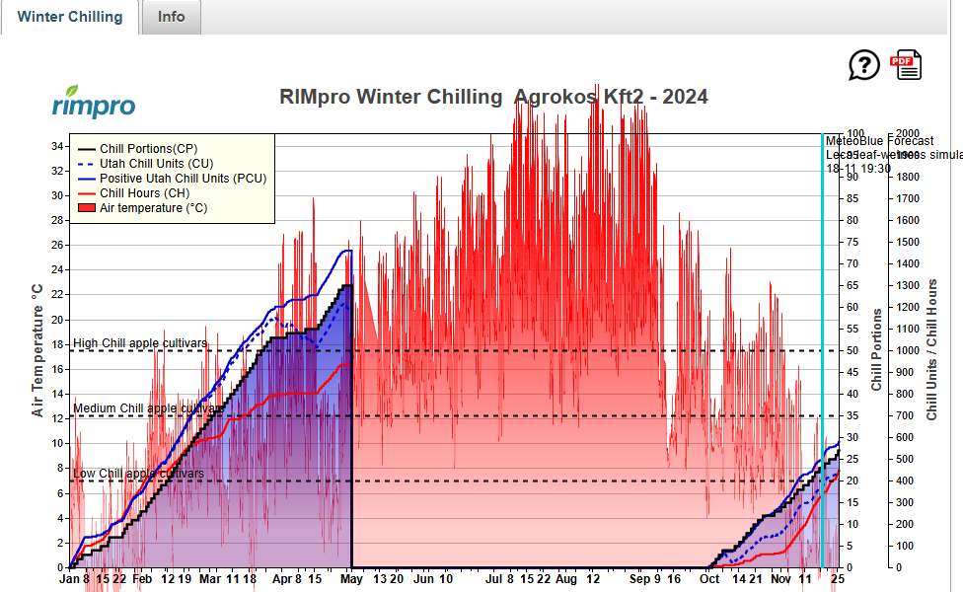

Slide 21
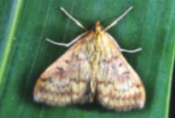
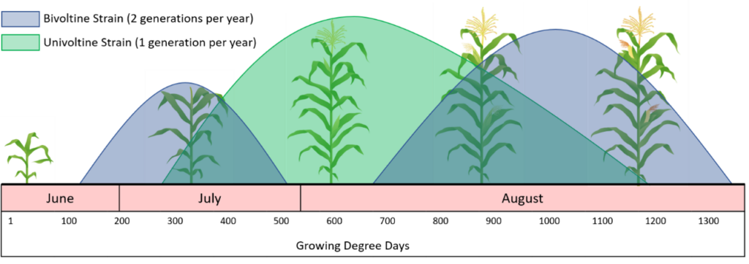
Hőösszegkalkulációk
Kukorica és kukoricamoly

Slide 22
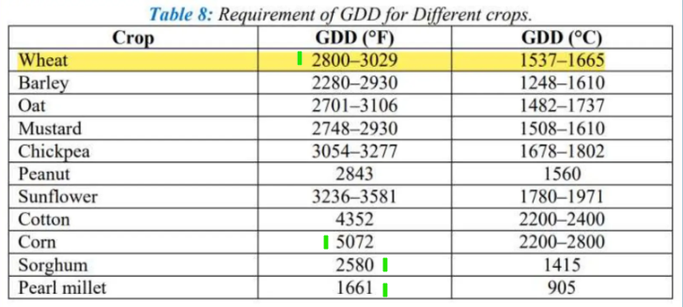
Hőösszegigény

Slide 23
Az első növényvédelmi modell
Van Everdingen (1926) ”Dutch rules”
Csapadék
Éjszakai hőmérséklet
0,1mm <
Harmatpont alatt, minimum 4 órán át.
Felhőzöttség
Tmin
másnap
10 °C <

Slide 24
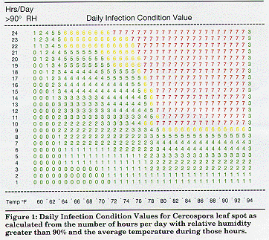
Cerkospórás levélragya
Vizualizált DIV értékek

Slide 25
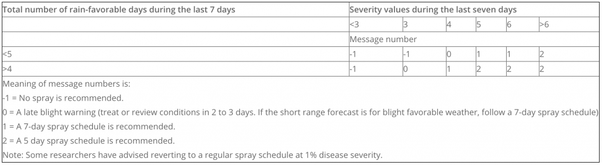
Blightcast (1975)

Slide 26
Mérföldkövek a modellek kialakításában
Adatgyűjtés 01
Fejlesztés 02
Validáció 03
Bevezetés 04
Klíma adatok
Növ. EÜ állapot
Historikus epidémia
Statisztikai és gépi tanulás modellek az adatelemzéshez
Historikus adatok alapján tesztelik
Valós környezetben tesztelik
A termelők körében
Monitoring 05
Folyamatos monitorozás a változások miatt.

Slide 27
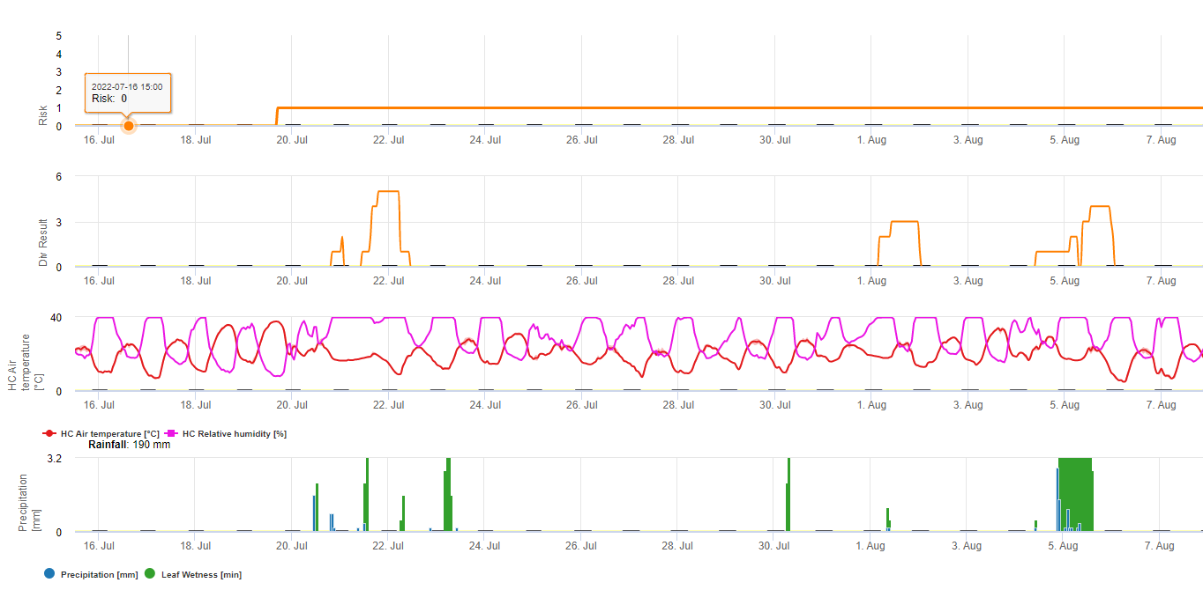
CLS modell (METOS AT)
http://www.mdf.coop/cercospora Useful page

Slide 28
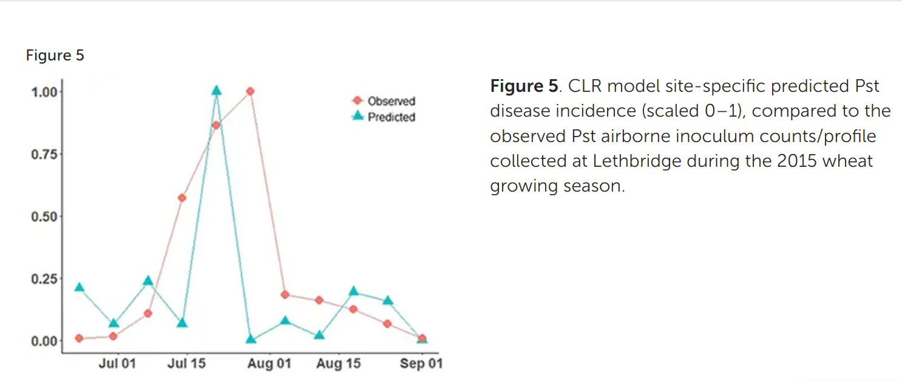
Coffe Leaf Rust
https://www.frontiersin.org/journals/environmental-science/articles/10.3389/fenvs.2018.00063/full

Slide 29
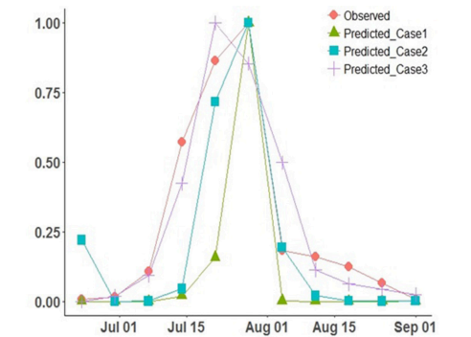
Modell és valóság

Slide 30
A Venturia inaequalis által okozott almafertőzések előfordulásának előrejelzéséből eredő következmények a termelői intézkedésekre nézve
Decision concerning the need for fungicide spraying is made daily during the beginning of the season
Magas dózisú felszívódó szer
Erős nyomás
Felszívódó szer
Duration of RH>90% (hrs)
Közepes nyomás
Megelőzés kontakt szerrel
Gyenge nyomés
Nincs fertőzés
Nem szükséges védekezni
Temperature (ºC)
8-12 Celsius

Slide 31
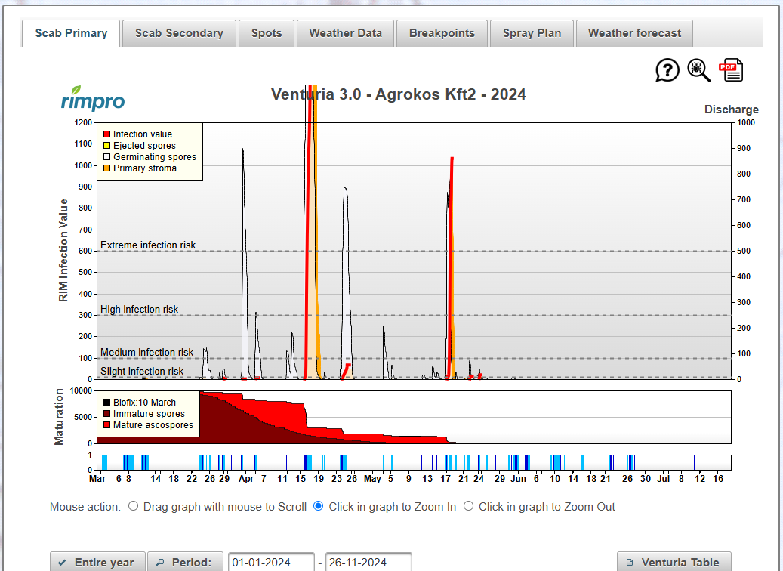
Results
Fertőzés erőssége
Data analysis
Quant. results
Qual. results
Present the analyzed data from the study. Describe the methods used for analysis and highlight key findings
Focus on numerical results derived from the analysis. Present percentages, means and use visual aids
Discuss qualitative findings from interviews or surveys. Present themes, patterns and include examples
Fejlődő spóra
Comparison
Limitations
Conclusions
Compare results with previous studies. Highlight similarities, differences, and novel insights for knowledge
Acknowledge study limitations. Discuss challenges faced during data collection, analysis and interpretation
Summarize the findings and their implications. Discuss the impact on medical practice or future research

Slide 32
In the bar below the graph, the light blue data represents the wetness of the leaves based on factors such as rainfall in your area, leaf wetness, and relative humidity values. The dark blue data corresponds to the hours of active precipitation.
The middle graph indicates the maturating process of perithecia in leaf litter, which is determined by temperature and humidity conditions. The brown data corresponds to spores that are not yet mature and cannot yet be ejected in the next rain event. The red corresponds to the spores that can be ejected during the next rain.
The upper graph simulates the infection process. The yellow bars correspond to the spore discharge every 30 minutes depending on the stock of mature spores, rain, temperature, and light conditions. The germinating spores on the leaves are modelled in white on the graph. These germinating spores are still sensitive to contact fungicides. The red line is the (relative) number of spores that have successfully infected the leaf. The higher the red curve, the more severe the scab contamination.
The orange field is the period during which the fungus has only developed its primary stroma in the leaf. At this stage, the infection can still be stopped by curative products such as dodine, lime sulfur, or bicarbonate. From the moment the orange field decreases, the first spores have grown deeper into the leaf, and the infection process can only be stopped by strong curative products.

Slide 33
Interpret the data
In Europe, infection values ​​for which the RIM is less than 100 are considered mild, between 100 and 300 moderate, and greater than 300 as serious infectious events. In our model, the RIM value is the red line in the graph as read on the left axis of the main graph. In the United States, apple scab appears to be less aggressive. The general rule of thumb is that if your orchard is relatively clean (no scab damage the previous year), then RIM infection values ​​below 300 are probably not worth dealing with. However, if you have a high scab inoculum, you should also deal with the low-risk factors.

Slide 34
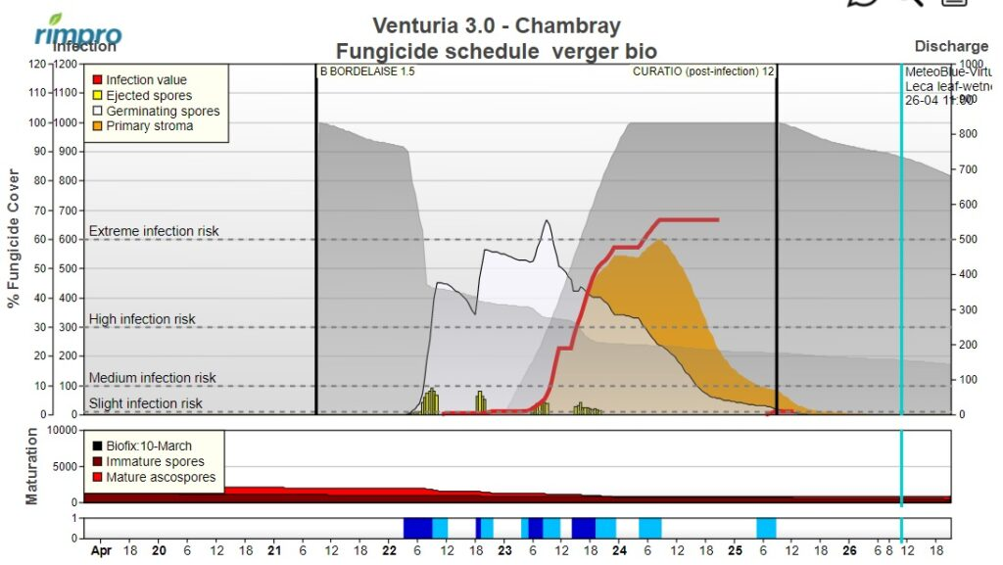
10x faster
50%
85%
than previous treatments
Reduction in complications
Success rate for the breakthrough

Slide 35
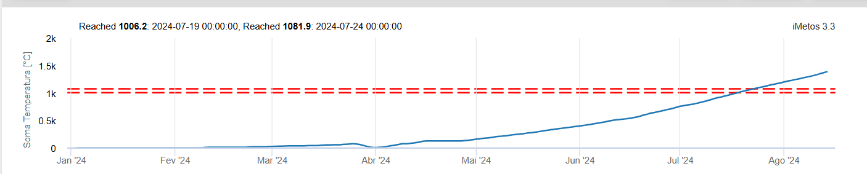
CERCOPRIM
Ez a modell a C. beticola első előfordulásának időpontját a január elseje óta felhalmozott, 5 °C feletti napi átlaghőmérsékletek alapján becsüli meg.
A 60%-nál magasabb relatív páratartalmú időszakokban 1006,2°C-os küszöbértéket vesz, ha pedig nincs relatív páratartalom szenzorunk, akkor 1081,9°C-os küszöbérték érvényes. Ezt a modellt Olaszországra fejlesztették ki, és Olaszországban és Németországban használják.A CercoPrim 2010-ben Stájerországban június 19-én jelzi az első permetezést. Ez nagyjából ugyanaz az időpont, amelyet a Pessl Instruments kockázati modellje vagy a DIV modell a permetezésre fogékony fajtáknak jelzett volna.
Az első permetezést ez alapján kell elvégezni. Szimptómák nincsenek!

Slide 36
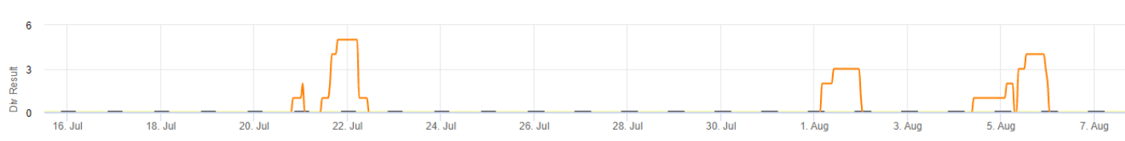
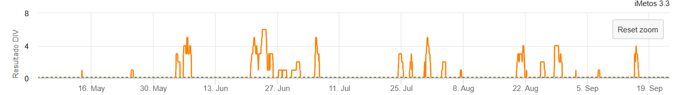
DIV infection model from University of Minesota Crookston
A DIV modell: Akkor kell beavatkozni, ha 2 egymást követő napon összesen 6-os vagy annál magasabb DIV-értékeket mértünk. Csak akkor permetezzünk, ha cercosporát találunk is a bejáráskor. A 6 alatti értékek nem adnak okot aggodalomra.

Slide 37
A Sárgarozsda a hűvös éghajlatú területek búzarozsdája, amelynek optimális hőmérséklete már 15 °C-tól kezdődik. Fertőzése néhány órás levélnedvesedés után, optimális hőmérsékleti körülmények között történik. A gomba széles hőmérséklet-tartományban képes fertőzni. A modell feltételezi, hogy a fertőzéshez 80°C-os felhalmozott óránkénti léghőmérsékletre van szükség a levélnedvességhez az 5°C és 20°C közötti léghőmérséklet-tartományban. Alacsony fényintenzitású időszakokban nincs fertőzés.
Leaf wetness and light for accumulated hourly average temperatures for 80°C
(if T <= 15°C then ∑(Th) else ∑ Th-15?/li>
5°C < Temp. < 20°C

Slide 38
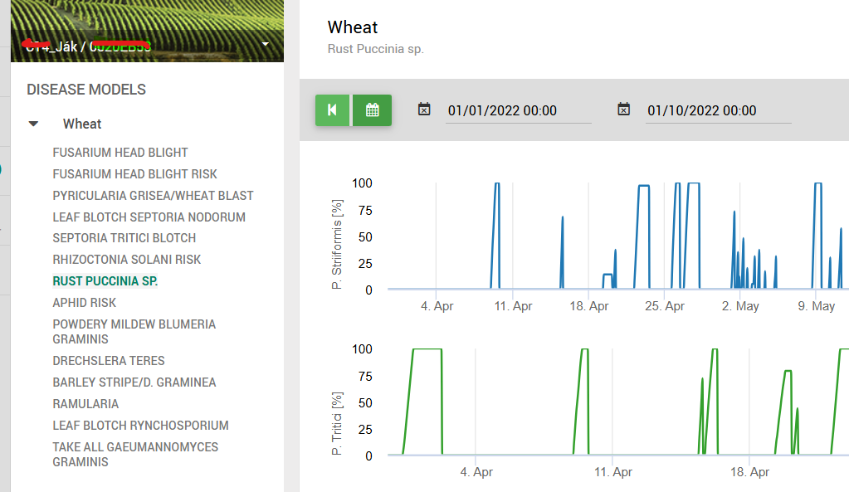

Slide 39
Szója szklerotínia
A kockázati eseményeket akkor számítja modell, ha
8 mm-nél nagyobb esőmennyiséget
20 óránál hosszabb ideig tartó magas relatív páratartalmú időszak követi
21 °C-26 °C optimális hőmérséklet mellett
A sporuláció azután kezdődik, hogy az apotéciumok elérik a 100%-os szintet.
Az appressoriák fertőzése a spórák felszabadulása után kezdődik, és a növényeken megtelepednek.
A kémiai növényvédelmi kezelések elvégzésének ajánlott időpontja a spóraszaporodás kezdete (100%) utáni időszak.
Fontos a növényállomány és a betegség kockázatának szinkronizálása.
A kezdeti tünetek általában R3-tól R6-ig alakulnak ki, szürkétől a fehérig terjedő elváltozások formájában a csomópontokon.

Slide 40
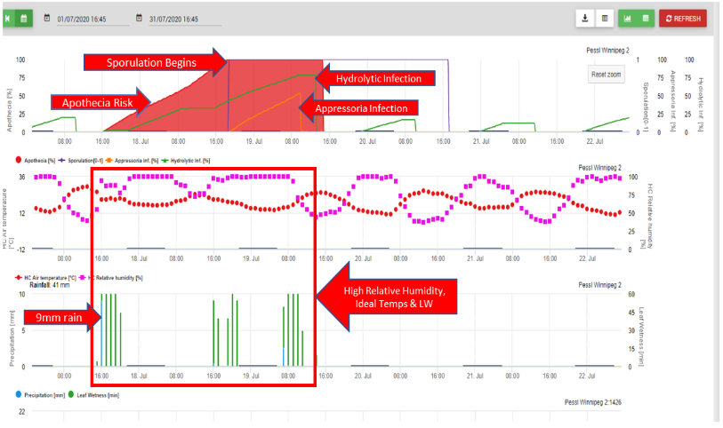

Slide 41
Burgonyavész
A betegség súlyossági értékeinek (DSV) felhalmozódása előre jelzi a Phytophtora megjelenésének lehetőségét a növénykultúrában.
Ezek az értékek a kórokozó kialakulásának kedvező, szántóföld-specifikus időjárási viszonyokon alapulnak.
A modellek a 90 százalékos vagy annál nagyobb relatív páratartalmú folyamatos időszakok időtartamát követik, és kiszámítják az ezen időszakok alatti átlaghőmérsékletet.
A DSV értékeket e mérések és számítások alapján határozzák meg és halmozzák: Az ideális körülmények magasabb DSV-t eredményeznek az adott napon.
Az első permetezés általában 15-20 felhalmozott DSV között következik be.
A magasabb napi DSV értékek rövidebb permetezési időintervallumot, a száraz körülmények hosszabb permetezési időintervallumot eredményeznek.

Slide 42
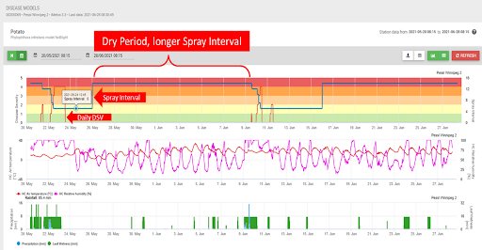

Slide 43
Költségek nettó értékben
Telepítés, vagy összeszedés: 0,35 EUR/km; 40 EUR/állomás
nanoMETOS 200 állomás:
Léghő, páratartalom, csapadék, levélnedvesség
1036EUR
1 növényhez tartozó összes növényvédelmi modell: pl.: szőlő esetén lisztharmat, peronoszpóra, lobesia rajzás stb.. beleértendő
100 EUR/év
SIM:
50 EUR/év
Virtuális szenzor: pyranométer: Pl. amelyik modelleknél szükséges pl.: rozsda
100 EUR/év
Helyspecifikus meteorológiai előrejelzés, spraying window stb:
205 EUR/év

Slide 44
uMETOS 200 állomás:
Léghő, páratartalom, csapadék, levélnedvesség,
1650EUR
pyranométer szenzor (fényintenzitásmérés)
279 EUR
1 növényhez tartozó összes növényvédelmi modell: pl.: szőlő esetén lisztharmat, peronoszpóra, lobesia rajzás stb.. beleértendő
100 EUR/év
SIM:
50 EUR/év
Helyspecifikus meteorológiai előrejelzés, spraying window stb:
205 EUR/év
Telepítés, vagy összeszedés: 0,35 EUR/km; 40 EUR/állomás

Slide 45
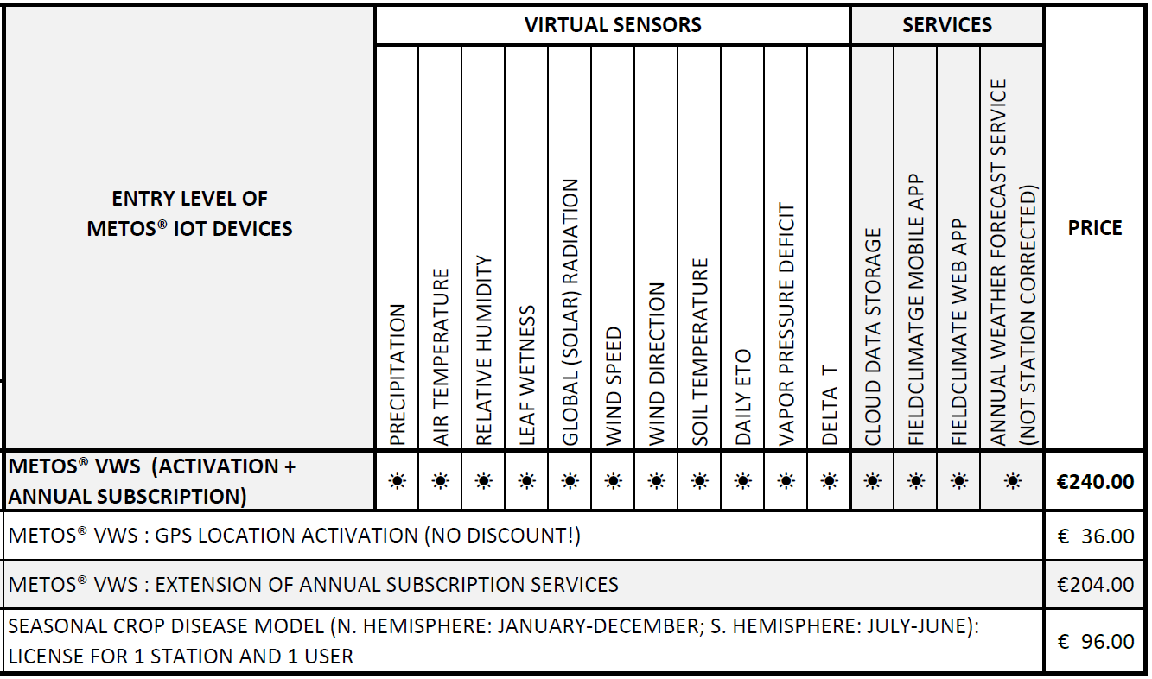
Csak virtuális met. állomás

Slide 46
“All models are wrong, but some are useful”. George E. P. Box
(every single model is wrong, meaning that it will never represent the exact real behaviour. Having said that, even if a model cannot describe exactly the reality it could be very helpful if it is close enough!)

Slide 47
Köszönöm a figyelmet!
SÜLE BÁLINT
Agrokos Kft.
sulebalint@gmail.com
+36 20 852 14 33
https://agrokos.mozello.com/

